Slide 1

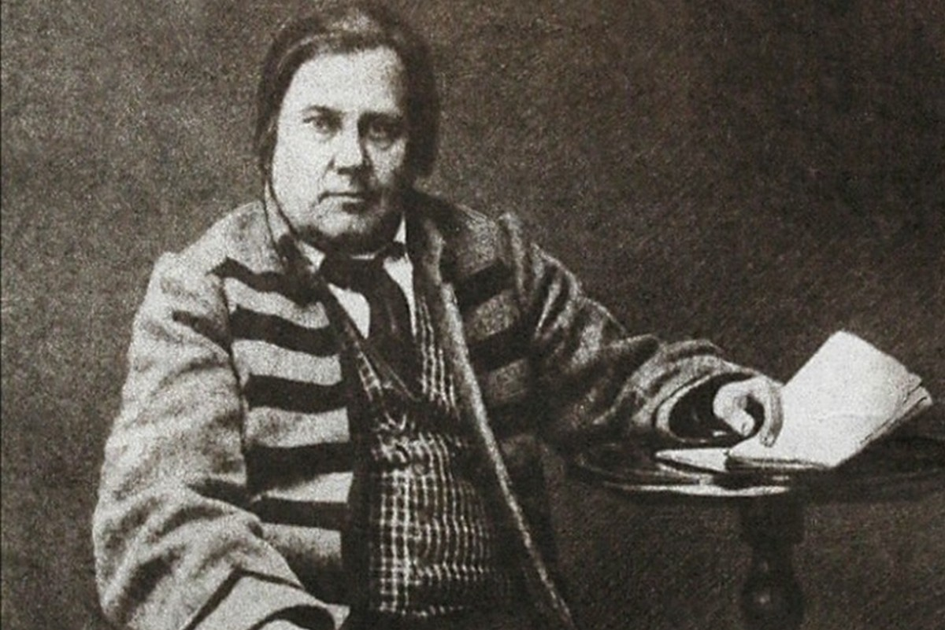
Известный уроженец города Бобруйска
Винцент Дунин-Марцинкевич автор: Бержанина Ангелина, Бержанина Милана

Slide 2
Биография: ранние годы
Родился 4 февраля 1808 года
Умер 21 декабря 1884 года
Родился в поместье Панюшковичи, Бобруйский уезд
Учился в Бобруйской уездной школе, Полоцкой иезуитской академии, Виленском университете( не окончил)

Slide 3
деятельность
Писал на белорусском и польском языке
Описывает белорусскую деревню и её быт
Стремился создать литературу, понятную и доступную простому народу
Выдающийся белорусский писатель, драматург и поэт

Slide 4
Особенности творчества
Смешивание белорусского, польского и русского языка
Темы:
Жизнь и быт белорусского крестьянина
Социальная несправедливость
Любовь к Родине
Фольклорные мотивы
Жанры:
Поэзия, поэма, проза, драматургия

Slide 5
Основные произведения
Селянка (1846):Поэма, написанная на польском и белорусском языках. Идиллическое изображение крестьян.
Гапон (1855):поэма о судьбе крестьянина. Только на белорусском языке.
Пинская шляхта (1866):Комедия о двух актах. Классика белорусской драматургии.

